Slide 1
Излучение

Slide 2
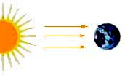
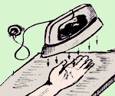
Излучение - перенос энергии путем испускания электромагнитных волн.
Это могут быть солнечные лучи, а также лучи, испускаемые нагретыми телами, находящимися вокруг нас.
Эти лучи называют тепловым излучением.
Когда излучение, распространяясь от тела-источника, достигает других тел, то часть его отражается, а часть ими поглощается. При поглощении энергия теплового излучения превращается
во внутреннюю энергию тел, и они нагреваются.
Все окружающие нас предметы излучают тепло в той или иной мере.

Slide 3
В каком платье летом жарко

Slide 4
При повышении температуры тела тепловое излучение увеличивается,
т.е. чем выше температура тела, тем интенсивнее тепловое излучение.
Как фантастично выглядел бы окружающий мир, если бы мы могли видеть недоступные нашему глазу тепловые излучения других тел!

Slide 5
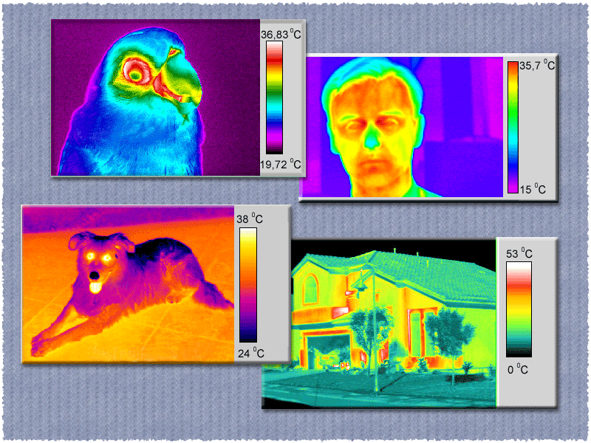

Slide 6
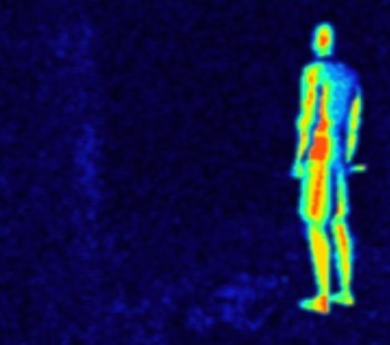
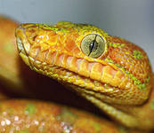
ЗНАЕШЬ ЛИ ТЫ ?
Змеи отлично воспринимают тепловое излучение, но не глазами, а кожей. Поэтому и в полной темноте они способны обнаружить теплокровную жертву.

Slide 7
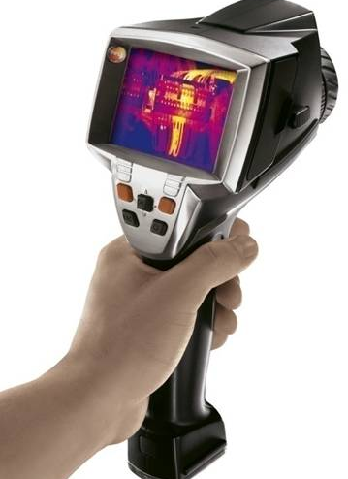
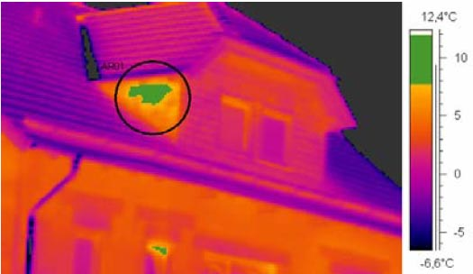
Созданы материалы, с помощью которых можно превращать тепловое
излучение в видимое. Их используют при изготовлении специальной
фотопленки для съемки в абсолютной темноте и в приборах ночного
видения - тепловизорах.

Slide 8
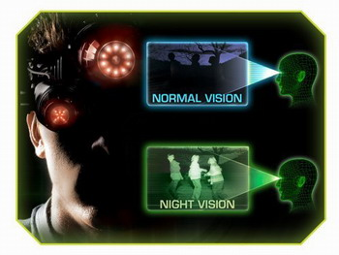
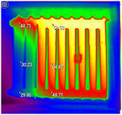
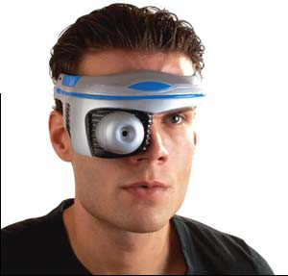
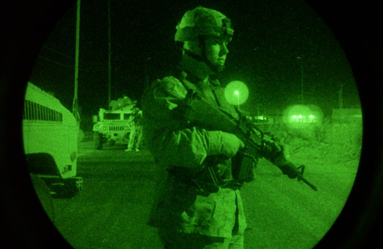
тепловизоры
приборы ночного видения

Slide 9
1) Какой из видов теплопередачи сопровождается переносом вещества
Тест по теме: виды теплопередачи
А) Теплопроводность
Б) Конвекция
В) Излучение

Slide 10
2) При теплопередаче излучением
А) Энергия переносится струями и потоками вещества
Б) Энергия передается через слои неподвижного вещества
В) Энергию можно передать в безвоздушном пространстве

Slide 11
3) Каким способом осуществляется передача энергии от Солнца к Земле
А) Теплопроводность
Б) Конвекция
В) Излучение

Slide 12
4) После включения настольного светильник а с лампой книга лежащая на столе нагрелась. Выберите правильное утверждение
А) Книга нагрелась вследствие конвекции в воздухе
Б) Книга нагрелась вследствие излучения
В) Книга нагревается тем сильнее, чем светлее обложка

Slide 13
5) Теплопередача излучением и конвекцией возможна через
А) Атмосферный воздух
Б) Пуховое одеяло
В) Металлическую пластину

Slide 14
6) От чего зависит интенсивность конвекции
А) От скорости движения молекул
Б) От разницы температур
В) От силы ветра

Slide 15
7) Благодаря какому способу теплопередачи можно греться около костра?
А) Теплопроводности
Б) Конвекции
В) Излучению

Slide 16
8) Какой вид теплопередачи НЕ сопровождается переносом вещества?
А) Конвекция и теплопроводность;
Б) Излучение и конвекция;
В) Теплопроводность и излучение

Slide 17
9) Как называется вид конвекции, при котором теплый воздух от батареи поднимается вверх
А) Искусственная
Б) Естественная
В) Принудительная

Slide 18
10) Как называется вид конвекции, когда мы мешам ложкой горячий чай для охлаждения
А) Искусственная
Б) Естественная
В) Принудительная

